Slide 1
机器学习
第6章 神经网络
第3讲
陈园琼
授课教师：
专 业：
软件工程2021级

Slide 2
第6章 神经网络
神经网络(Neural Network, NN)模仿生物脑神经的工作原理，由大量简单的处理单元广泛互连形成复杂的网络系统。现代神经网络定位为一种仿生的非线性数学函数映射，是高维度、自适应和自组织的非线性系统，有很强的联想能力和容错能力，作为最重要的机器学习方法，支持回归预测和分类，已经被广泛应用于图像、视频、语音和文本处理，网络互联、通信和自动控制等领域。

Slide 3
目 录
6.1 神经网络的发展
6.2 神经网络模型
6.3 反向传播(Backpropagation, BP)算法
6.4 神经网络实例分析

Slide 4
6.1 神经网络的发展
人工神经网络(ANN)的起点:
1943年，神经病学家和神经元解剖学家McCulloch和数学家Pitts提出神经元的数学描述和结构,并数学来描述神经元互相作用的行为。并证明了只要有足够的简单神经元，在这些神经元互相连接并同步运行的情况下，可以模拟任何计算函数（M-P模型）。这被认为是第一个仿生学的神经网络模型，他们认为神经元有两种状态：兴奋 / 抑制
1958年，计算机学家Rosenblatt提出了一种具有三层网络特性的神经网络结构，称为“感知器”。他提出的这个感知器可能是世界上第一个真正意义上的人工神经网络。
感知器提出之后在60年代就掀起了神经网络研究的第一次热潮。很多人都认为只要使用成千上万的神经元，他们就能解决一切问题。

Slide 5
6.1 神经网络的发展
低潮时期（1969-1982）：
1969年，人工智能的创始人之一的Minsky和Papert出版了一本名为《感知器》的书，书中指出简单神经网络只能运用于线性问题的求解，能够求解非线性问题的网络应具有隐层，而从理论上还不能证明将感知器模型扩展到多层网络是有意义的。
Minsky的书出版后10年中，神经网络领域的研究人员大幅度减少，但仍有为数不多的学者在困难时期依然坚持致力于神经网络的研究。

Slide 6
6.1 神经网络的发展
复兴时期（1982-1986）：
1982年，美国加州理工学院的优秀物理学家Hopfield提出了Hopfield神经网络。引用物理力学的分析方法，重新打开了人们的思路，吸引了很多非线性电路科学家，物理学家和生物学家来研究神经网络。1985年，Hinton和Sejnowski借助统计物理学的概念和方法提出了一种随机神经网络模型——玻尔兹曼机。
1986年，Rumelhart，Hinton，Williams发展了BP算法。（多层感知器的误差反向传播算法）到今天为止，这种算法还是非常基础的算法，凡是学神经网络的人，必然要学习BP算法。
我们现在的深度网络模型基本上都是在这个网络的基础上发展出来的。

Slide 7
6.1 神经网络的发展
新时期（1987-）
1987年6月，首届国际神经网络学术会议在美国加州圣地亚哥召开，到会代表有1600余人。1986年之后的神经网络就蓬勃发展起来了，此后的近十年时间，神经网络由于其浅层结构，容易过拟合以及参数训练速度慢等原因，曾经火热的神经网络又慢慢的淡出了人们的视线。值得一提的是，1997年，Sepp Hochreiter和Jurgen Schmidhuber首先提出长短期记忆（LSTM）模型。
特别是近几年，呈现一种爆发趋势，神经网络开始应用在各行各业，各种新的神经网络模型不断被提出，各种图像识别，语音识别的记录不断被刷新，人工智能如今已经成为一个热门话题。

Slide 8
6.1 神经网络的发展
直到2006年，计算机处理速度和存储能力大大提高，为深度学习的提出铺平了道路。G. E. Hinton 和他的学生 R. R. Salakhutdinov 在《科学》杂志上发表题为《Reducing the Dimensionality of Data with Neural Networks》的文章，掀起了深度学习在学术界和工业界的研究热潮。
文章摘要阐述了两个重要观点：
1、多隐层的神经网络可以学习到能刻画数据本质属性的特征，对数据可视化和分类等任务有很大帮助；
2、可以借助于无监督的“逐层初始化”策略来有效克服深层神经网络在训练上存在的难度。

Slide 9
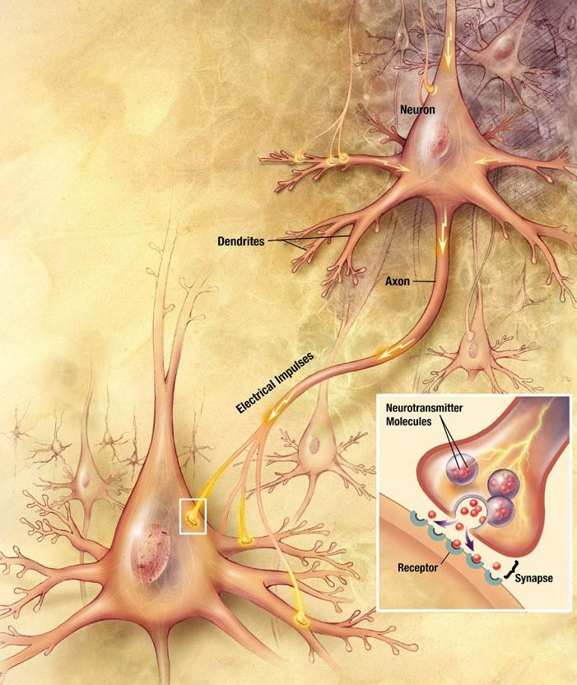
Neuron in the brain
6.2 神经网络模型
神经网络 (neural network) 受到人脑的启发，可模仿生物神经元相互传递信号。神经网络就是由神经元组成的系统。
Notes:
https://zhuanlan.zhihu.com/p/29633019
首先接收到一些信号，这些信号通过这些树突(dendrite)组织，树突组织接收到这些信号送到细胞里边的细胞核(nucleus)，这些细胞核对接收到的这些信号，这些信号是以什么形式存在的呢？这些信号比如说眼睛接收到的光学啊，或者耳朵接收到的声音信号，到树突的时候会产生一些微弱的生物电，那么就形成这样的一些刺激，那么在细胞核里边对这些收集到的接收到的刺激进行综合的处理，当他的信号达到了一定的阈值之后，那么他就会被激活，就会产生一个刺激的输出，那么就会形成一个我们大脑接收到的进一步的信号，那么他是通过轴突这样的输出计算的，这就是我们人脑的一个神经元进行感知的时候大致的一个工作原理。

Slide 10
Neuron in the brain
6.2 神经网络模型
神经元有许多树突 (dendrite) 用来输入，有一个轴突 (axon) 用来输出。它具有两个最主要的特性：兴奋性和传导性：
兴奋性是指当刺激强度未达到某一阈限值时，神经冲动不会发生；而当刺激强度达到该值时，神经冲动发生并能瞬时达到最大强度。
传导性是指相邻神经元靠其间一小空隙进行传导。这一小空隙，叫做突触 (synapse)，其作用在于传递不同神经元之间的神经冲动，
图突触将神经元 A 和 B 连在一起。
Notes:
https://zhuanlan.zhihu.com/p/29633019

Slide 11
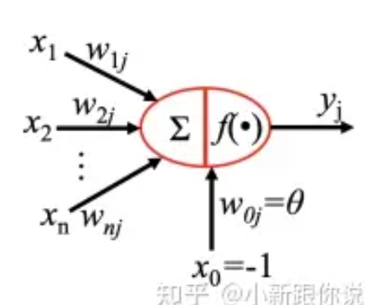
Neuron in the brain
6.2 神经网络模型
左边展示了一个生物学的神经元，右边展示了一个常用的数学模型
Notes:
https://zhuanlan.zhihu.com/p/29633019

Slide 12
6.2 神经网络模型
在生物的神经元（也就是左图）中，树突将信号传递到细胞体，信号在细胞体中相加。如果最终之和高于某个阈值，那么神经元将会激活，向其轴突输出一个峰值信号，注意这里输出是一个脉冲信号！
在数学计算模型（也就是右图）中，首先将输入进行加权求和加上偏置，得到待激励值，然后将该值作为输入，输入到激活函数中，最后输出的是一个激励后的值，这里的激活函数可以看成对生物中神经元的激活率建模。
Notes:
https://zhuanlan.zhihu.com/p/29633019

Slide 13







6.2 神经网络模型
神经元(neuron)是神经网络的基本计算单元，也被称作节点(node)或者单元(unit)。它可以接受来自其他神经元的输入或者是外部的数据，然后计算一个输出。
每个输入值都有一个权重(weight),权重的大小取决于这个输入相比于其他输入值的重要性。
神经元上执行一个特定的函数 f，这个函数会该神经元的所有输入值以及其权重进行一个非线性的操作。
Neuron
$$w_{1}$$
$$\hat{y}$$
$$x_{1}$$
$$w_{2}$$
b
$$x_{2}$$
$$\hat{y}={f(x}_{1}w_{1}+x_{2}w_{2}+b)$$
简单的感知机

Slide 14
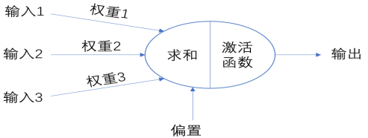
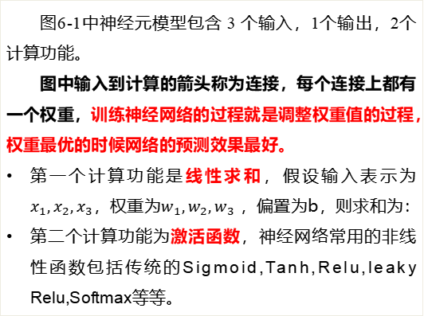
6.2 神经网络模型
图6-1中神经元模型包含 3 个输入，1个输出，2个计算功能。
图中输入到计算的箭头称为连接，每个连接上都有一个权重，训练神经网络的过程就是调整权重值的过程，权重最优的时候网络的预测效果最好。
第一个计算功能是线性求和，假设输入表示为$x_{1},x_{2},x_{3}$，权重为$w_{1},w_{2},w_{3}$ ，偏置为b，则求和为：
第二个计算功能为激活函数，神经网络常用的非线性函数包括传统的Sigmoid,Tanh,Relu,leaky Relu,Softmax等等。
图6-1 神经元网络模型

Slide 15
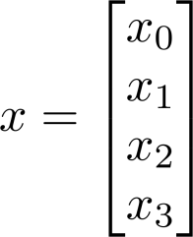
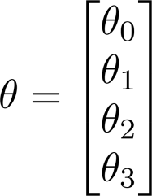


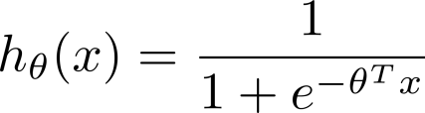





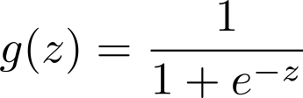
神经元模型: Logistic unit
6.2 神经网络模型
构成神经网络的处理单元，又称为神经元(Neuron)，一般由以下四个部分组成：
输入：向量
权重(Weight)：每两个神经元之间的连接加权值
激活函数(Activation function)：容易求导的非线性函数
输出：标量
偏置单元
激活函数
Sigmoid (logistic) activation function.
Notes:
https://zhuanlan.zhihu.com/p/98863801

Slide 16
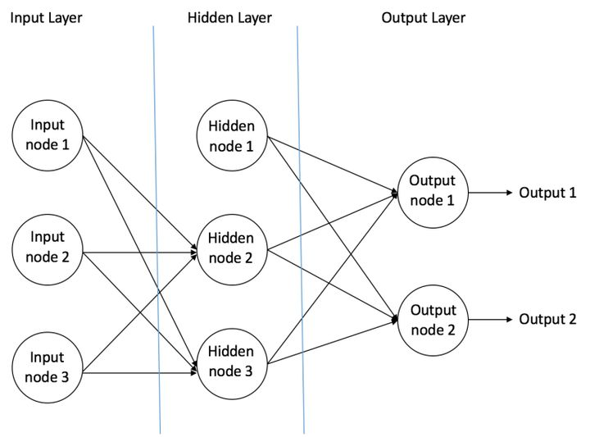
6.2 神经网络模型
把大量相同结构的神经元组合在一起，形成神经网络逼近某种算法或者函数，一般神经网络模型由以下三个部分构成：
输入层(Input layer)：输入向量
中间层(Hidden layer)：隐含层神经元
输出层(Output layer)：输出向量，用于回归预测以及分类

Slide 17
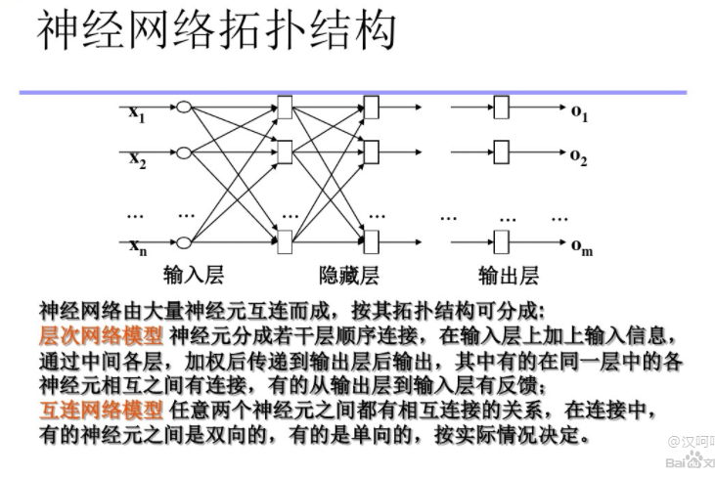

Slide 18
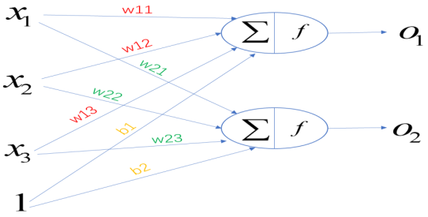
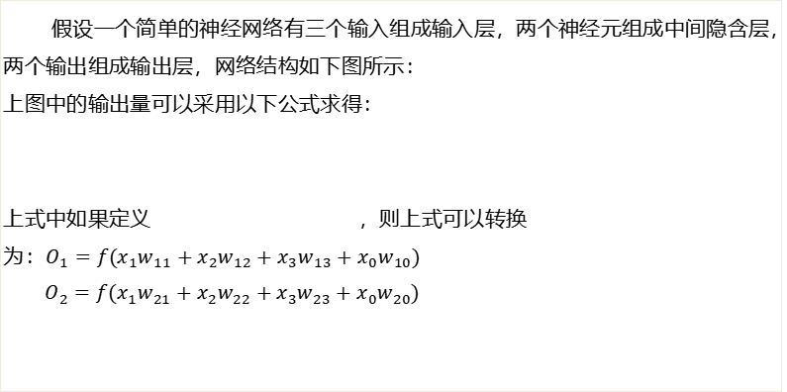
6.2 神经网络模型
数学分析：
假设一个简单的神经网络有三个输入组成输入层，两个神经元组成中间隐含层，两个输出组成输出层，网络结构如下图所示：
上图中的输出量可以采用以下公式求得：
上式中如果定义 ，则上式可以转换
为：$O_{1}=f(x_{1}w_{11}+x_{2}w_{12}+x_{3}w_{13}+x_{0}w_{10})$
$O_{2}=f(x_{1}w_{21}+x_{2}w_{22}+x_{3}w_{23}+x_{0}w_{20})$
图 6-2 单层神经网络模型

Slide 19
6.2 神经网络模型
神经网络的矩阵表达式可以表示如下：
上面仅有一层中间层的神经网络称为单层神经网络，或者感知机(Perceptron)，在 1958 年由计算机科学家 Rosenblatt 提出，类似此前章节讨论过的逻辑回归模型，可以做简单的分类任务，但是无法解决复杂的非线性问题。
为了让神经网络解决非线性问题，中间层可以包含多个隐藏层，也称为多层感知机(Multilayer perceptron, MLP)。理论上包含两个隐藏层的神经网络可以无限逼近任意连续函数，所以可以解决复杂的非线性问题。

Slide 20
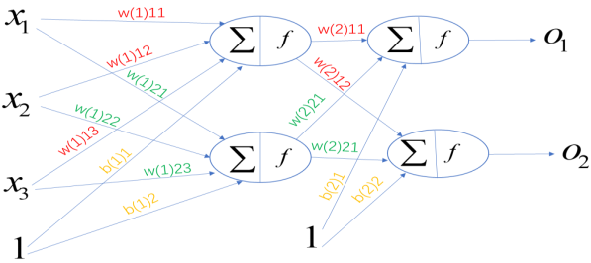

6.2 神经网络模型
扩充以上单层神经网络为多两层神经网络模型如下图6-3所示，假设第一个隐含层的输出为 ，则包含两个隐含层的神经网络的矩阵表示如下,式中两个隐含层的激活函数 也可以选择不同的非线性函数。
$$O=f(W_{2}∗H)$$
图 6-3 两层神经网络模型

Slide 21
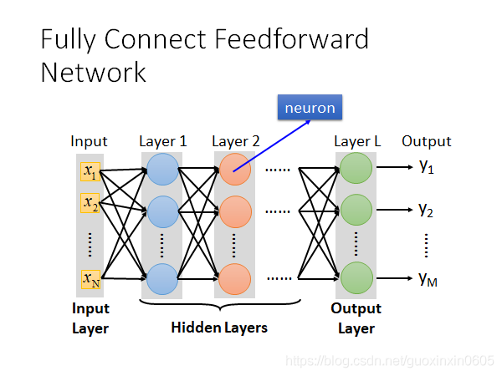
6.2 全连接前馈神经网络模型
其实将多个logistic regression逻辑回归前后连接在一起就形成Neural network神经网络，其中一个logistic regression就是一个neuron神经元。
其实：
应该怎么把他们接起来呢？用什么方法呢？
最常见的方法叫做Fully Connect Feedforward Network全连接前馈网络！

Slide 22
6.2 全连接前馈神经网络模型

Slide 23
6.2 全连接前馈神经网络模型
神经网络的计算主要有两种：
前向传播（foward propagation, FP）作用于每一层的输入，通过逐层计算得到输出结果；（输出层结果需要经过Softmax层处理为概率值，并通过交叉熵损失来量化当前网络的优劣）
反向传播（backward propagation, BP）作用于网络的输出，通过计算梯度由深到浅更新网络参数。（反向传播目标是更新网络中的每个权重，以便它们使实际输出更接近目标输出，从而将每个输出神经元和整个网络的误差最小化）

Slide 24


















6.2 全连接前馈神经网络模型-前向传播
全连接前馈网络 (Fully Connect Feedforward Network)
1
4
0.98
2
0.86 3
0.62
1
-2
-1
-1 -
1
0
2
-1
-2
0.12 -2
0.11
-1
0.83
-1
1
-1
4
0
0
2

Slide 25
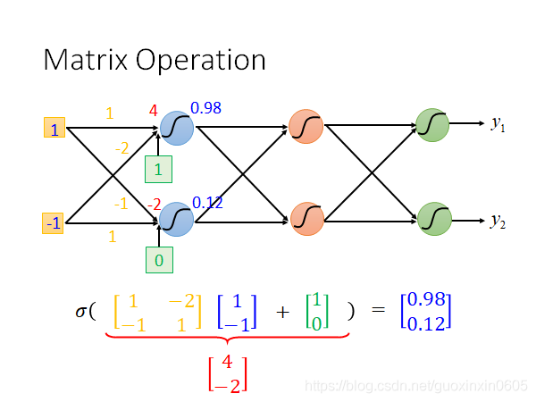
6.2 全连接前馈神经网络模型-前向传播

Slide 26
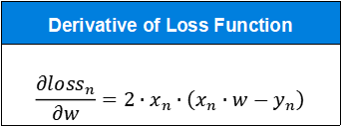
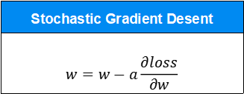
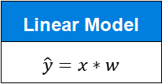
6.2 全连接前馈神经网络模型-反向传播
Linear Model
$$\hat{y}=x∗w$$
$$x_{1}$$
$$\hat{y}$$
Stochastic Gradient Desent
$$w=w−a\frac{∂loss}{∂w}$$
$$w_{1}$$
$$x_{1}$$
$$\hat{y}$$
Derivative of Loss Function
$$\frac{∂{loss}_{n}}{∂w}=2∙x_{n}∙\left(x_{n}∙w−y_{n}\right)$$
$$w_{1}$$

Slide 27
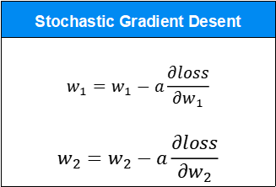
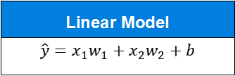
6.3 反向传播算法
Linear Model
$$\hat{y}=x_{1}w_{1}+x_{2}w_{2}+b$$
$$w_{1}$$
$$x_{1}$$
$$\hat{y}$$
$$w_{2}$$
b
Stochastic Gradient Desent
$$w_{1}=w_{1}−a\frac{∂loss}{∂w_{1}}$$ $$w_{2}=w_{2}−a\frac{∂loss}{∂w_{2}}$$
$$x_{2}$$
Derivative of Loss Function
$$\frac{∂{loss}_{n}}{∂w}=2∙x_{n}∙\left(x_{n}∙w−y_{n}\right)$$

Slide 28
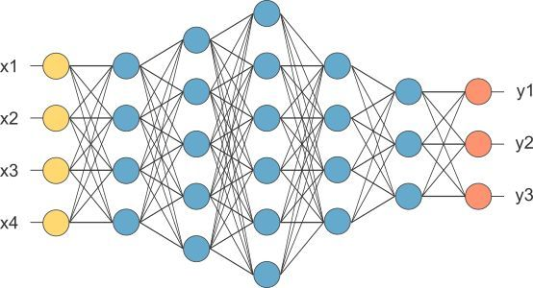
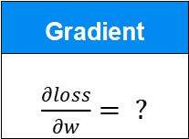
6.3 反向传播算法
Gradient
$\frac{∂loss}{∂w}= ?$
面对复杂网络，考虑是否把网络看成一个图，通过在图上传递梯度，结合链式法则，将梯度求出来

Slide 29
链式法则
6.3 反向传播算法
Case 1
y = g(x)
z = h(y)
dz ₌ dz dy
Δx → Δy → Δz
dx dy dx
Case 2
x = g(s) y = h(s)
Δx
Δs
Δy
z = k (x, y)
Δz
dz ₌ ∂z dx ₊ ∂z dy
ds ∂x ds ∂y ds

Slide 30











6.4 反向传播算法-案例
Linear Model
$$\hat{y}=x∗w$$
$$x$$
$$x$$
$$\frac{∂z}{∂x}$$
$$f(x,w)$$
$$z$$
$$Loss$$
$$f$$
$$\frac{∂L}{∂z}$$
$$w$$
$$w$$
$$\frac{∂z}{∂w}$$

Slide 31


6.4 反向传播算法-案例
Linear Model
$$\hat{y}=x∗w$$
$$x$$
$$x$$
$$\frac{∂z}{∂x}$$
$$\frac{∂L}{∂x}$$
$$f(x,w)$$
$$z$$
$$Loss$$
$$f$$
$$\frac{∂L}{∂z}$$
$$w$$
$$w$$
$$\frac{∂z}{∂w}$$
$$\frac{∂L}{∂w}$$

Slide 32


6.4 反向传播算法-案例
Linear Model
$$\hat{y}=x∗w$$
$$x$$
$$x$$
$$\frac{∂z}{∂x}$$
$$f(x,w)$$
$$z$$
$$\frac{∂L}{∂x}=\frac{∂L}{∂z}∙\frac{∂z}{∂x}$$
$$Loss$$
$$f$$
$$\frac{∂L}{∂z}$$
$$w$$
$$w$$
$$\frac{∂z}{∂w}$$
$$\frac{∂L}{∂w}=\frac{∂L}{∂z}∙\frac{∂z}{∂x}$$

Slide 33




6.4 反向传播算法-案例
Linear Model
$$\hat{y}=x∗w$$
$$x$$
$$x$$
$$\frac{∂z}{∂x}=w$$
$$z$$
$$z$$
$$f=x∙w$$
$$Loss$$
$$f=x∙w$$
$$w$$
$$w$$
$$\frac{∂z}{∂w}=x$$

Slide 34









6.4 反向传播算法-案例
$$f=x∙w , x=2.w=3$$
Linear Model
$$\hat{y}=x∗w$$
$$x$$
$$x=2$$
$$\frac{∂z}{∂x}=w$$
$$z=6$$
$$z$$
$$\frac{∂L}{∂x}=\frac{∂l}{∂z}∙\frac{∂z}{∂x}$$
$$f=x∙w$$
$$Loss$$
$$f=x∙w$$
$$=5∙w=15$$
$$\frac{∂L}{∂z}=5$$
$$w$$
$$w=3$$
$$\frac{∂z}{∂w}=x$$
$$\frac{∂L}{∂w}=\frac{∂L}{∂z}∙\frac{∂z}{∂w}$$
$$=5∙x=10$$

Slide 35







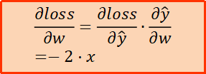
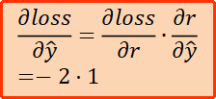













6.4 反向传播算法-案例
Linear Model
$$\hat{y}=x∗w$$
Loss Function
$$loss={(\hat{y}−y)}^{2}={(x∙w−y)}^{2}$$
$$x$$
$$=1$$
$$y$$
$$=2$$
$$=1$$
$$=1$$
$$=−1$$
$$w$$
$$\hat{y}$$
$$r$$
$$∧2$$
$$loss$$
$$=1$$
$$∗$$
$$−$$
$$\frac{∂xw}{∂w}=x$$
$$\frac{∂(\hat{y}−y)}{∂\hat{y}}=1$$
$$\frac{∂r^{2}}{∂\hat{r}}=2r$$
$$\frac{∂loss}{∂w}=\frac{∂loss}{∂\hat{y}}∙\frac{∂\hat{y}}{∂w}=−2⋅x$$
$$\frac{∂loss}{∂\hat{y}}=\frac{∂loss}{∂r}∙\frac{∂r}{∂\hat{y}}=−2⋅1$$
$$\frac{∂r^{2}}{∂\hat{r}}=2r=−2$$

Slide 36



6.4 反向传播算法-案例
Linear Model
$$\hat{y}=x∗w$$
Loss Function
$$loss={(\hat{y}−y)}^{2}={(x∙w−y)}^{2}$$
$$x$$
$$=2$$
$$y$$
$$=4$$
$$=1$$
$$=1$$
$$=−1$$
$$w$$
$$\hat{y}$$
$$r$$
$$∧2$$
$$loss$$
$$=1$$
$$∗$$
$$−$$
$$\frac{∂xw}{∂w}=x$$
$$\frac{∂(\hat{y}−y)}{∂\hat{y}}=1$$
$$\frac{∂r^{2}}{∂\hat{r}}=2r$$
$$\frac{∂loss}{∂w}=？$$

Slide 37






6.4 反向传播算法-案例
Linear Model
$$\hat{y}=x∗w+b$$
Loss Function
$$loss={(\hat{y}−y)}^{2}={(x∙w−y)}^{2}$$
$$x$$
$$=1$$
$$y$$
$$=2$$
$$=1$$
$$=−1$$
$$w$$
$$\hat{y}$$
$$loss(y,\hat{y})$$
$$loss$$
$$=1$$
$$∗$$
$$+$$
$$\frac{∂loss}{∂w}=？$$
$$b$$
$$=2$$
$$\frac{∂loss}{∂b}=？$$

Slide 38




6.4 反向传播算法-案例
Linear Model
$$\hat{y}=f(x∗w+b)$$
Loss Function
$$loss={(\hat{y}−y)}^{2}={(x∙w−y)}^{2}$$
$$x$$
$$=1$$
$$y$$
$$=1$$
$$=1$$
$$=?$$
$$w$$
$$σ$$
$$\hat{y}$$
$$loss(y,\hat{y})$$
$$loss$$
$$=?$$
$$∗$$
$$+$$
$$\frac{∂loss}{∂w}=？$$
$$b$$
$$=2$$
$$\frac{∂loss}{∂b}=？$$

Slide 39
小结：
反向传播(Backpropagation, BP)算法
神经网络模型的代价函数取决于输出层，对不同的应用场景可以采用不同的代价函数。如果希望输出层结果尽量接近输入层，可以采用均方误差(MSE)作为代价函数，如果分类问题，可以采用类似于逻辑回归模型的代价函数，常常也认为逻辑回归模型是没有隐含层的神经网络。
对于神经网络的训练过程，将不再关注代价函数的选择，而是关注复杂的网络结构导致的计算复杂度的优化问题，随着网络层数的增多，参数大幅增加虽然提高了网络的逼近能力，但也导致了过拟合现象，如果防止代价函数计算中出现梯度消失和梯度爆炸等现象，也是目前深度神经网络研究的热点问题。

Slide 40
小结：
反向传播(Backpropagation, BP)算法
训练神经网络的一种有效学习方法称为 BP 算法，可以对神经网络的连接权值，根据网络输出误差不断修改，使得神经网络在有限次数的迭代运算后逼近期望值。
BP 算法分为两个步骤:
1、正向传播过程：输入样本从输入层开始，经过隐含层权重和激活函数处理后，信号正向传输到输出层，并计算两者误差
2、从输出到输入的误差反向传播过程：计算误差后，转向误差反向传播阶段，反向传播将输出误差逆着网络逐层通过隐含层传递到输入层，并将误差分布到各层的所有神经元中，各层的每个神经元以误差引号作为参考修正权重值，以降低网络输出误差为训练目的，反复迭代，权重不断调整，整个神经网络 BP 算法前向和反向的训练过程一直进行到误差减少到设定的阈值，或者达到设置好的训练最大迭代次数为止。

Slide 41
小结：
反向传播(Backpropagation, BP)算法
BP 算法实现步骤如下：
第一步：前向传播。样本从输入层输入网络，随机初始化权重和偏置，通过求和和激活 函数计算，直到输出层输出结果。
第二步：后向传播。计算前向传播阶段网络的输出与期望输出(样本标签)之间的误差，从输出层到隐含层，最后到输入层，逐层调节各层每个神经元的连接权重和偏置。
BP 算法的实现原理如下：
假设训练集有 个样本为 ，每个特征向量 有 个特征， ，样
本可分 类，其中 。

Slide 42
小结：
反向传播(Backpropagation, BP)算法
3） 误差计算
因为 为神经网络的输出值，则误差可以表示如下所示：
以上形式的误差为神经网络的代价函数， BP 算法反向传播的目标就是使得该代价函数达到最小值，也就是 ，所以依然可以使用梯度下降法来实现，为简化计算此处不考虑正则化来避免过拟合，定义权重和偏置更新公式如下所示：
上式中 为前一层的输出， 为误差项(Error term)，定义为 ，其含义为第 k 层神经元对于总误差的灵敏度。

Slide 43
小结：
反向传播(Backpropagation, BP)算法
根据前向传播可知：
依据链式法则，可以表示 为如下：
由上式可以看到，第 k 层神经元的误差项 ，是由 k+1层的误差项 乘以第 k+1层的权重，再乘以第 k 层的激活函数的导数(梯度)得到，这就是误差的反向传播。

Slide 44
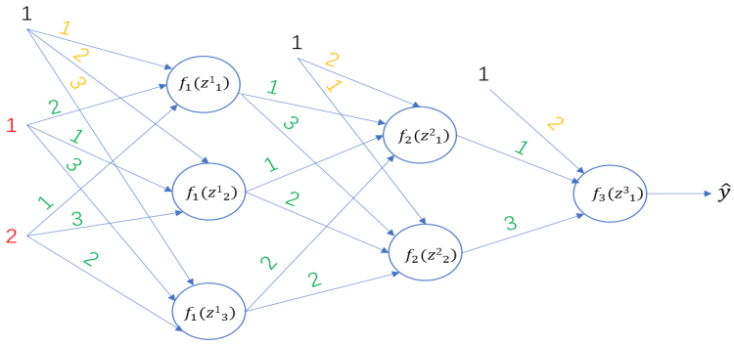
计算案例：
反向传播(Backpropagation, BP)算法
以下通过一个实例来分析 BP 算法的具体计算过程：
假设有一个二分类问题，输入训练样本 ，标签为1，网络所有激活函数选择 Sigmoid 函数，使用均方误差函数作为代价函数，学习率 ，网络的结构和参数如下图所示：
图 6-5 神经网络参数设置

Slide 45
计算案例：
反向传播(Backpropagation, BP)算法
前向传播计算：
第一层隐含层输入和输出结果如下所示：

Slide 46
计算案例：
反向传播(Backpropagation, BP)算法
前向传播计算：
第二层隐含层输入和输出结果如下所示：
输出层输入和输出结果如下所示：

Slide 47
计算案例：
反向传播(Backpropagation, BP)算法
反向传播计算：
反向传播首先计算输出层的误差项，根据误差函数 ，已知该样本的分类标签为"1"，而网络的预测值为 0.997518688140956 ，因此误差为0.002481311859044 ，输出层的误差项为：

Slide 48
计算案例：
反向传播(Backpropagation, BP)算法

Slide 49
计算案例：
反向传播(Backpropagation, BP)算法
更新参数计算：
输入层到第一隐藏层的权重更新如下，可根据更新公式求解第一隐含层到第二隐含层，第二隐含层到输出层的权重更新值。

Slide 50
使用sklearn实现神经网络
步骤1：安装并引用必要的库
classifier=MLPClassifier(activation='relu',max_iter=3000,hidden_layer_sizes=(50,20,10,10,5))

Slide 51

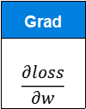

Tensor in pytorch
Tensor 一种数据结构
Torch中的tensor是一切运算的基础。
$$Tensor w$$
Data
$$w$$
Grad
$$\frac{∂loss}{∂w}$$
详细见代码

Slide 52
建立神经网络的步骤：
加载数据和标签：（如手写数字识别中的数据就是一张图片，而一张图片在计算机里面是一个由整数组成的矩阵，它的标签是当前这个图片到底是数字几）
设计网络结构：（如是共有几层神经网络，每层输入输出的矩阵格式，每层的激活函数是怎样的，当前层到底是卷积层还是循环神经网络层等等），初学者一定要关注输入数据矩阵形状是几乘几，输出数据是几乘几。但是不用关注它具体怎么优化参数。
设计损失（误差）函数：需要计算神经网络输出值与标签之间的误差。而误差计算有很多种方式，告诉pytorch，pytorch会自动根据我们设定的误差计算方法去自动调整神经网络的参数

Slide 53
建立神经网络的步骤：
设置用于自动调整神经网络参数的优化器:使用pytorch会提供的优化器去调整参数
使用数据和标签训练神经网络：模型开始训练过程
测试并应用：神经网络已经训练好可用于解决问题。（只用输入数据，神经网络会输出结果

Slide 54
谢 谢
本机器学习课程所引用的一些内容及素材为教师团队的教学积累，来源于互联网上多种媒体及同事和同行的交流，难以一一注明出处，特此说明并表示感谢！
越 努 力 越 幸 运！

